Slide 1
LJJ691
外观全检AOI设备要求
工程：韦 奋
日期：2021年11月17日

Slide 2
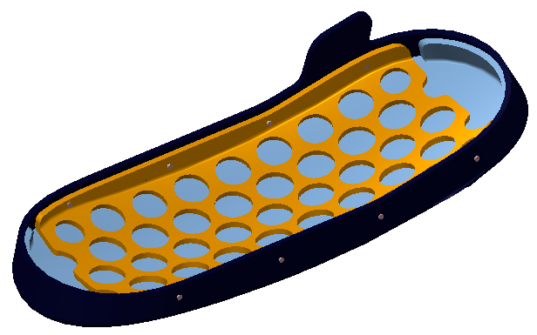
一、背景：
见右侧产品图示，产品较小，成品外观检测需要检测的面及外观项目非常多，人工易造成漏检，外侧弧面A级面管控，人工触碰检验容易引发脏污或异物残留，导致检验效率非常低，因此，计划导入AOI设备进行外观检验，是以提升效率。
二、导入AOI目的：
1、提升成品外观检测的产能；
2、减少全检人工成本；
3、避免人员视觉疲劳引发的不良漏失，提高判别准确性；
三、AOI检测的部位：
1、一级检测：正反两个平面；
2、二级检测：内外边四周的侧面。
长8.07mm*宽3.15mm*高1.91mm

Slide 3
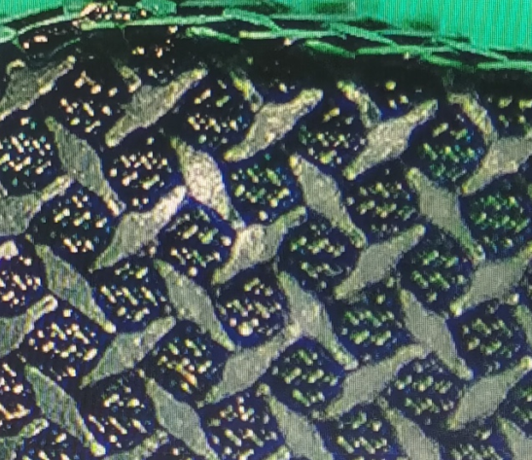
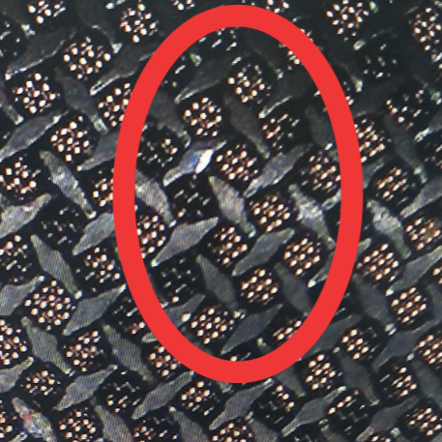

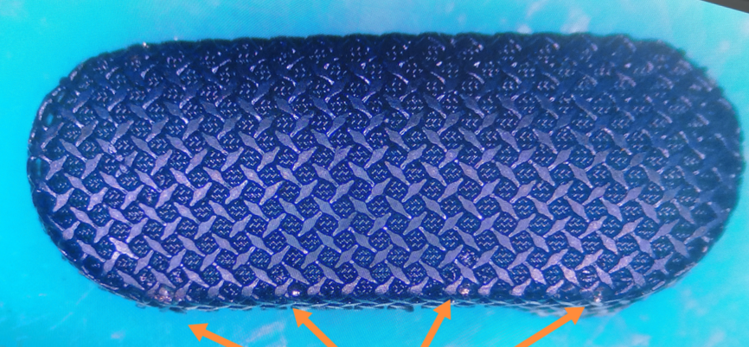
四、要求检测项目及判定标准：
亮印
(允收标准：一处一个叶片大小不露白亮印OK)
亮点
允收标准：一处且直径≤0.05mm
布网破损
（不允许）
焊点发亮
（目视正面可见不允许）

Slide 4
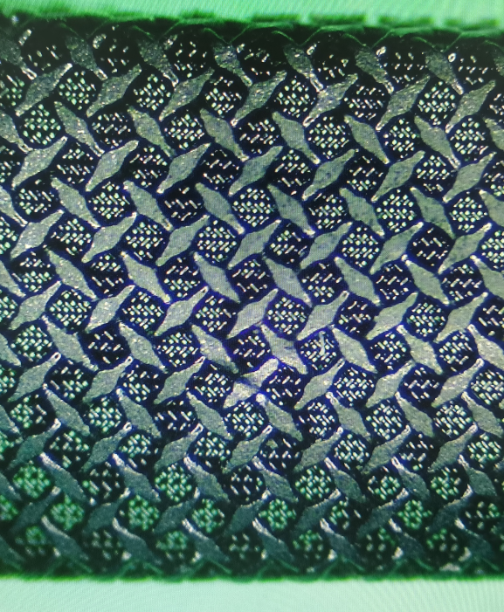
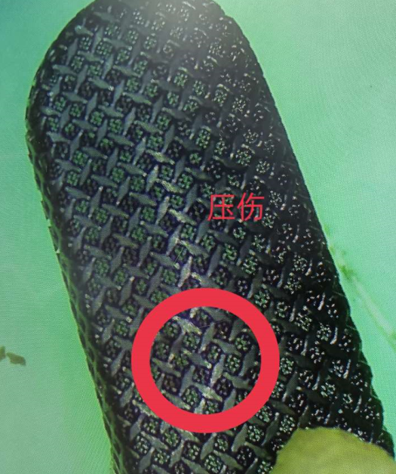
四、要求检测项目及判定标准：
压伤
一个产品最大允许一处半个叶片大小压伤，目视不可见压伤允收切不限数量，前提是都不可露白和变形，

Slide 5
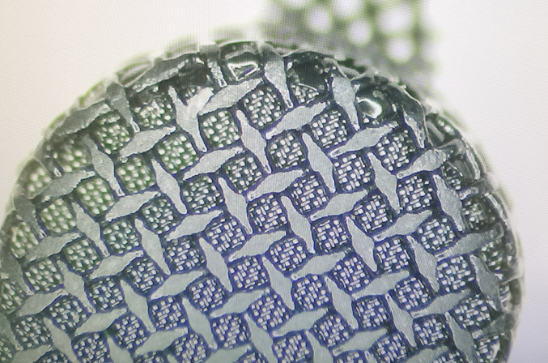
四、要求检测项目及判定标准：
溢胶
允收标准：最大允许0.1mm
布网与钢网间隙
间隙≤0.1mm OK，约1根钢丝宽度，超出NG

Slide 6
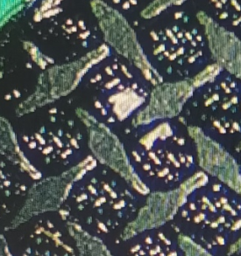
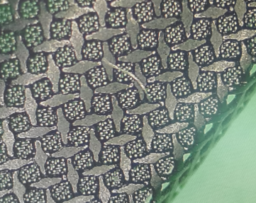
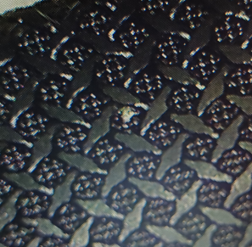
四、要求检测项目及判定标准：
胶状
毛丝
铁屑
异物
（胶状和毛丝状异物长度≤0.1mm为OK，一个产品允许一个异物，铁屑按亮点标准管控）

Slide 7
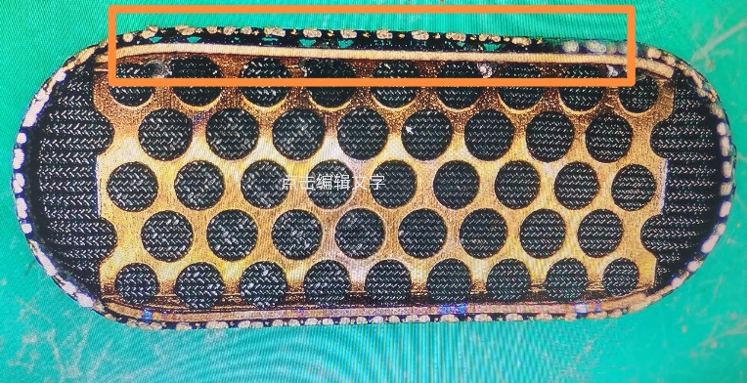
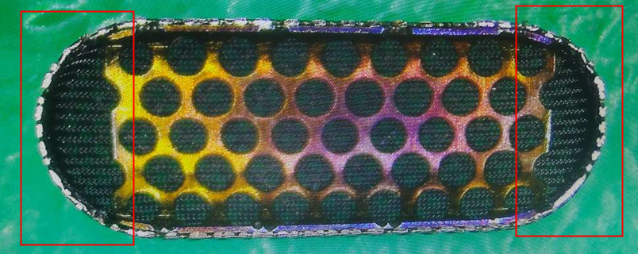
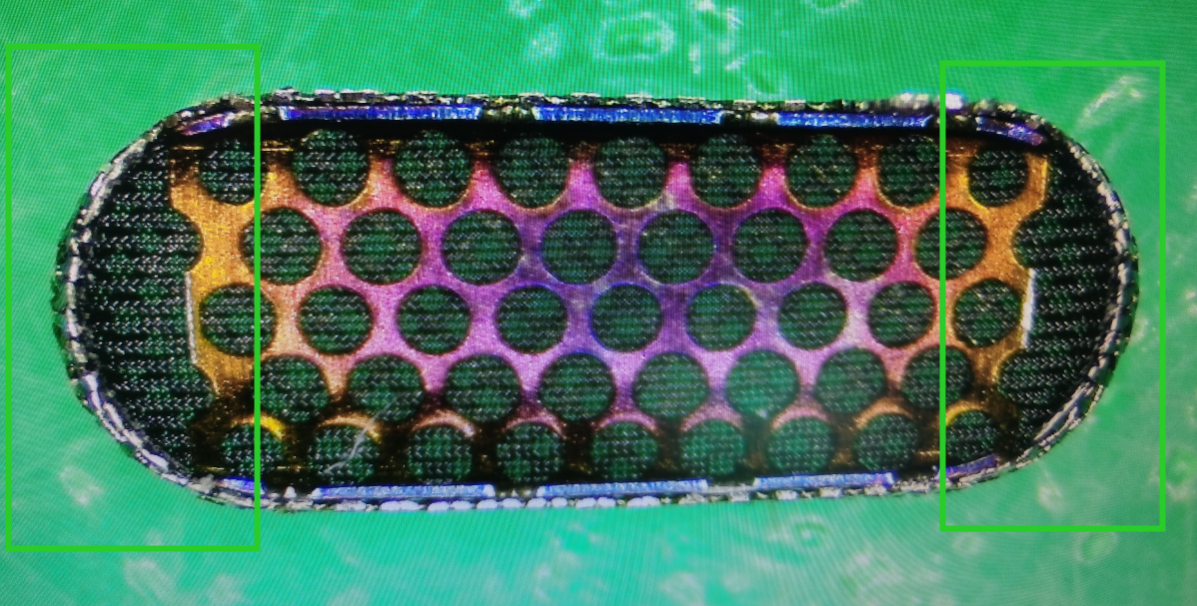
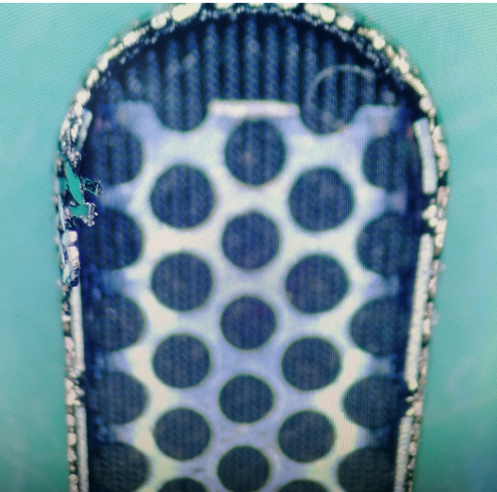
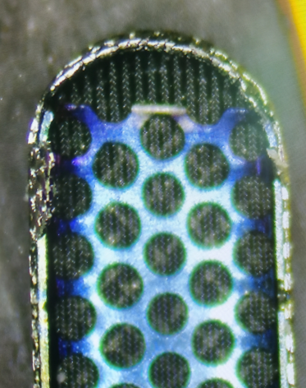
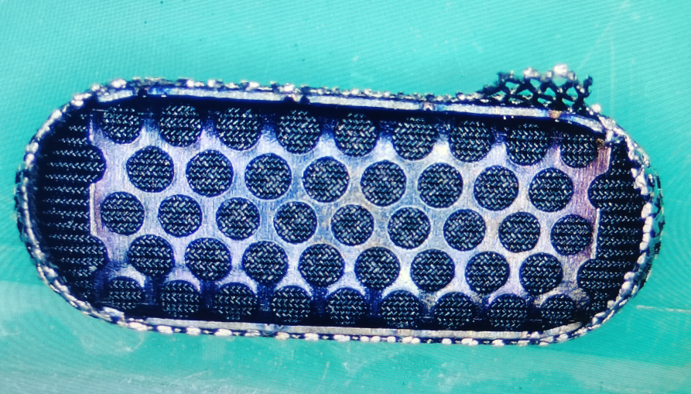
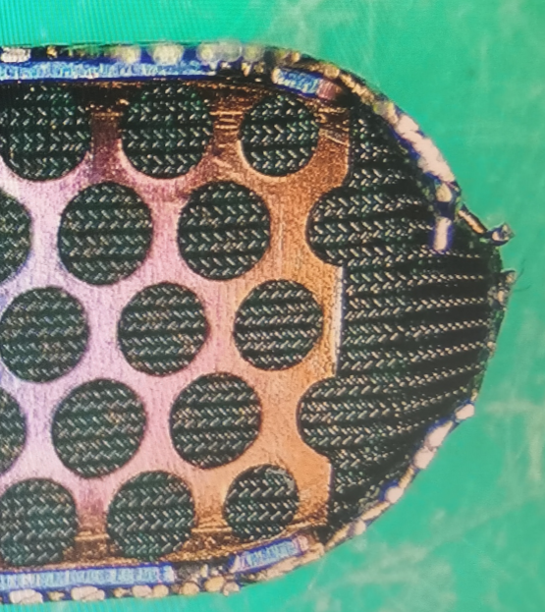
四、要求检测项目及判定标准：
支架与钢网间隙
（允许单边间隙按MAX0.05mm允收，前提是不可虚焊）
未推负角
（无负角不允许（上图），负角OK（下图） ）
耳朵变形
（耳朵不规则变形、外张不允许，内弯≤0.14mm）
负角变形
（负角变形不允许）

Slide 8
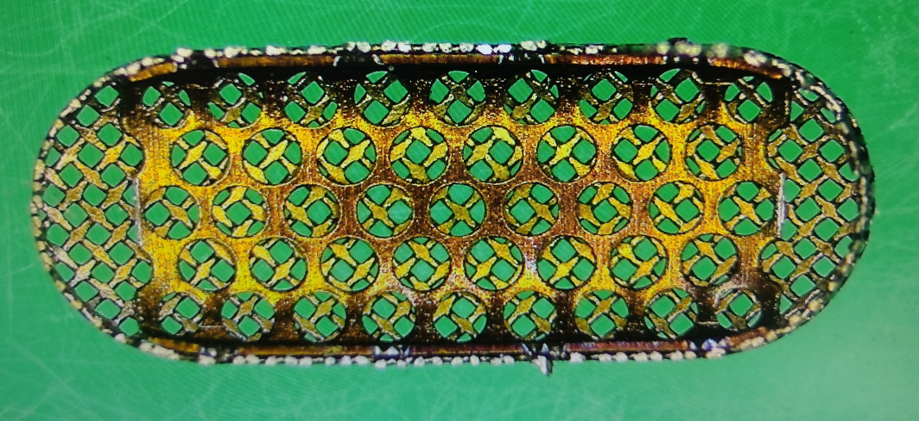
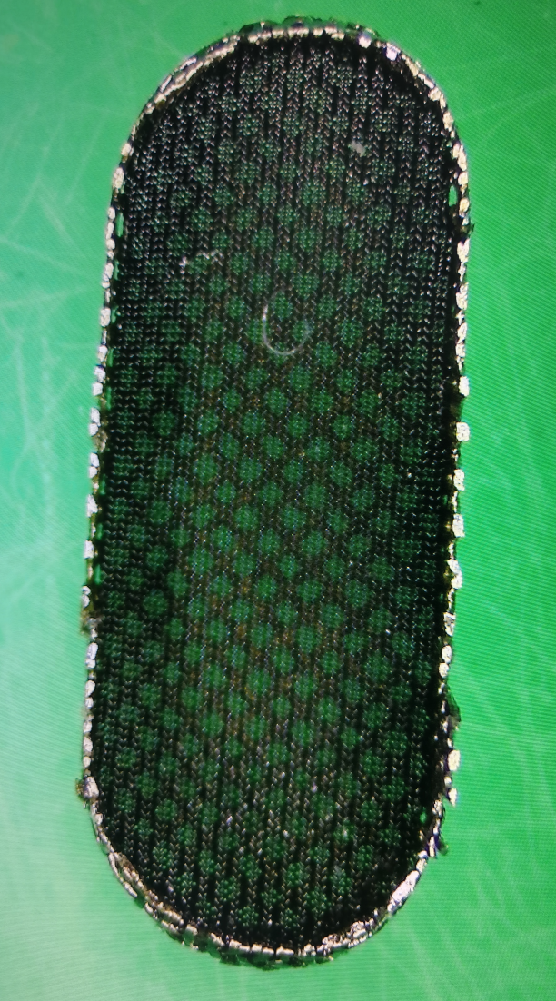
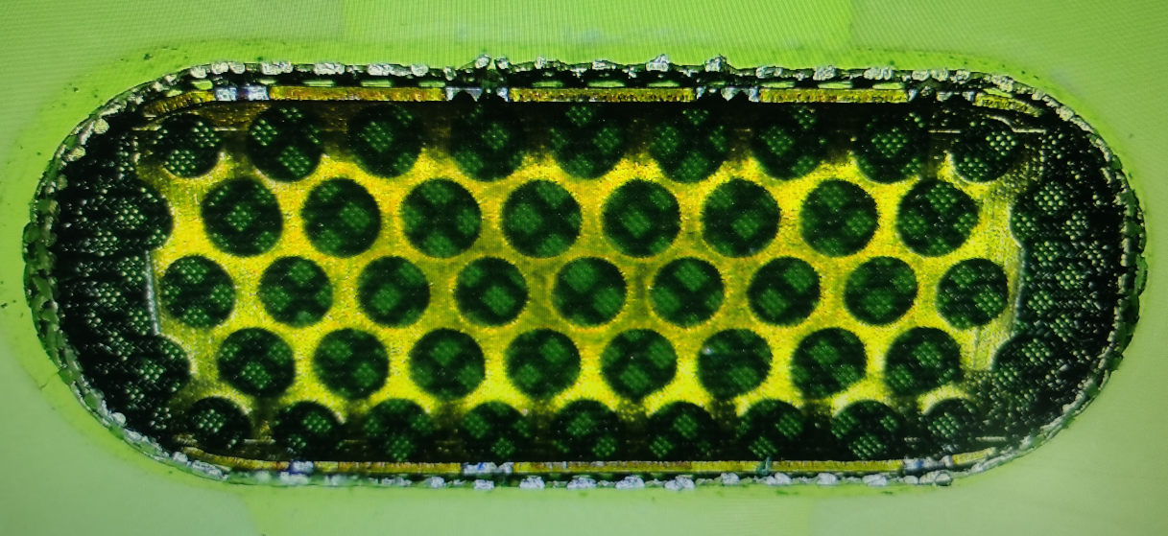
四、要求检测项目及判定标准：
负角变形
（负角变形不允许）
漏贴布网
（不允许）
漏焊支架
（不允许）
虚焊
（虚焊不允许）

Slide 9
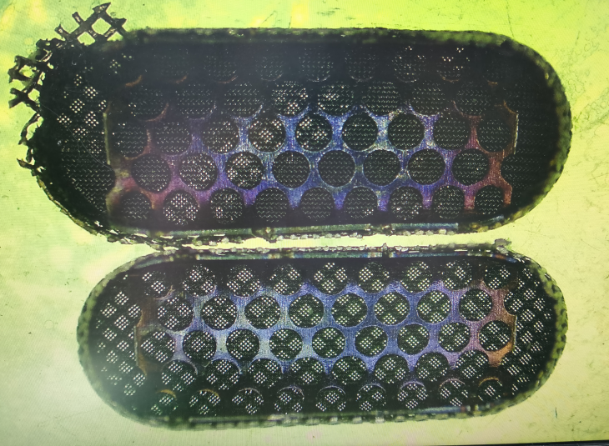
四、要求检测项目及判定标准：
(左图)正常布网OK
(右图)双层布网NG

Slide 10
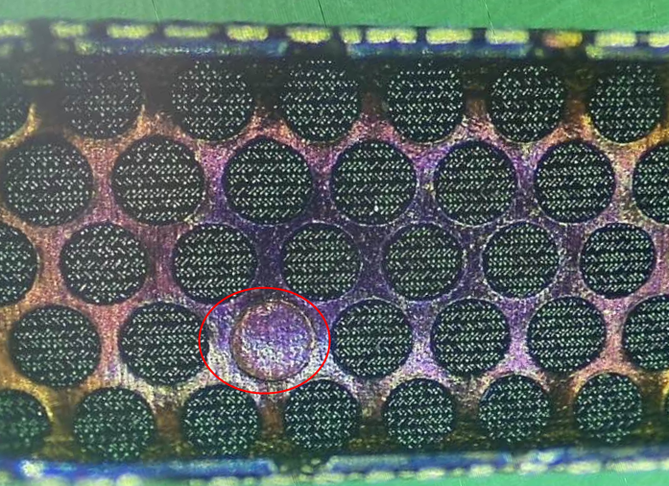
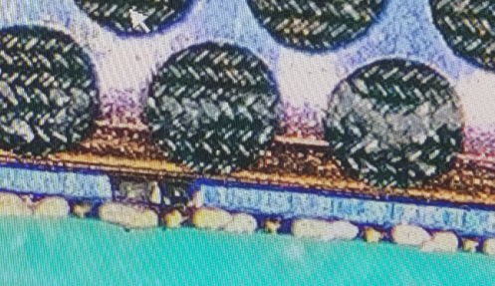
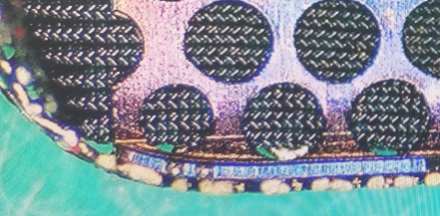
四、要求检测项目及判定标准：
漏冲孔
（不允许）
布网严重压伤
（布网严重压伤堵孔不允许）
布网偏位间隙
（不允许）

Slide 11
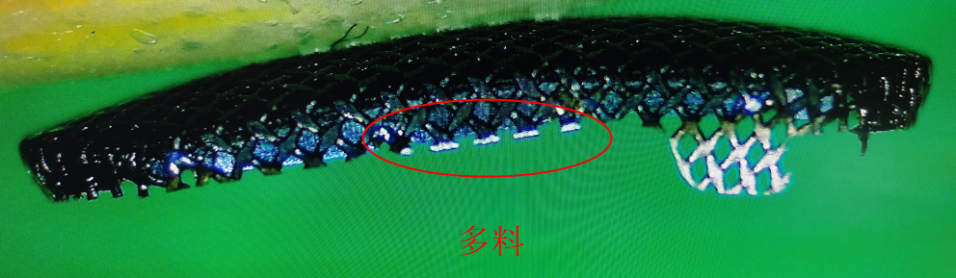
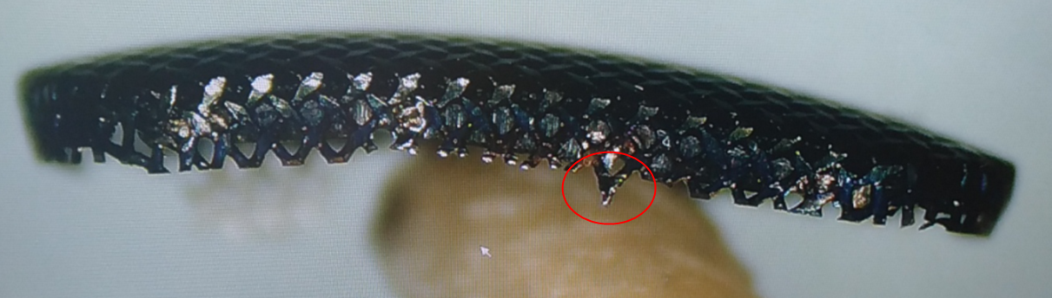
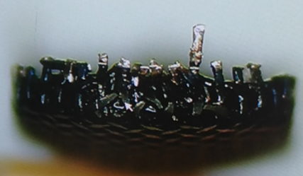
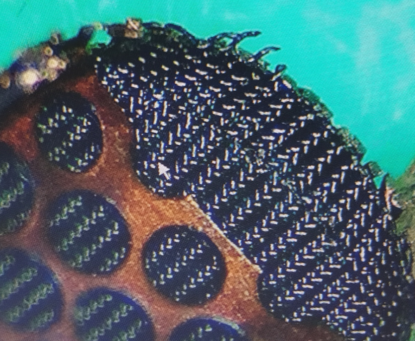
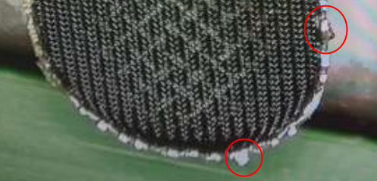
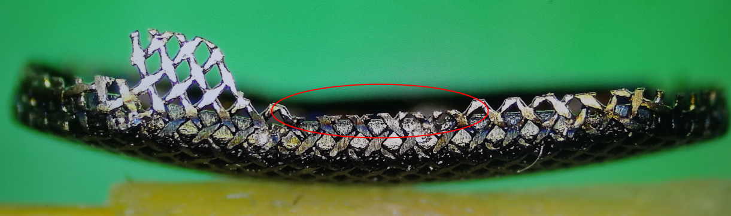
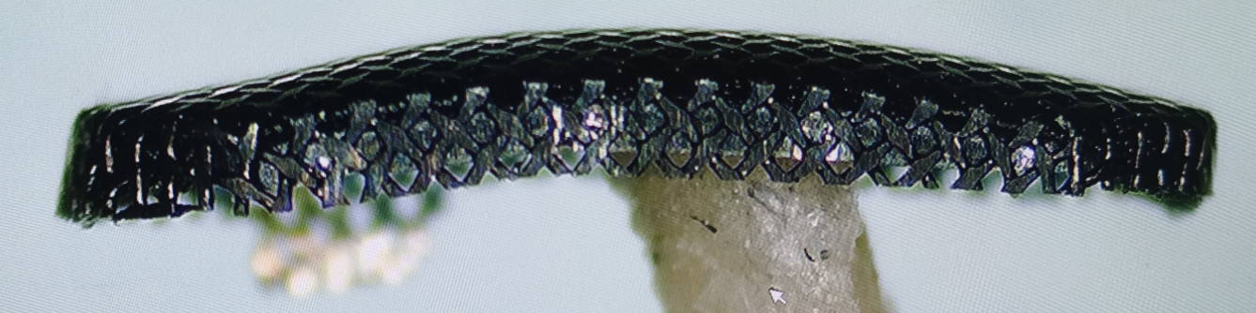
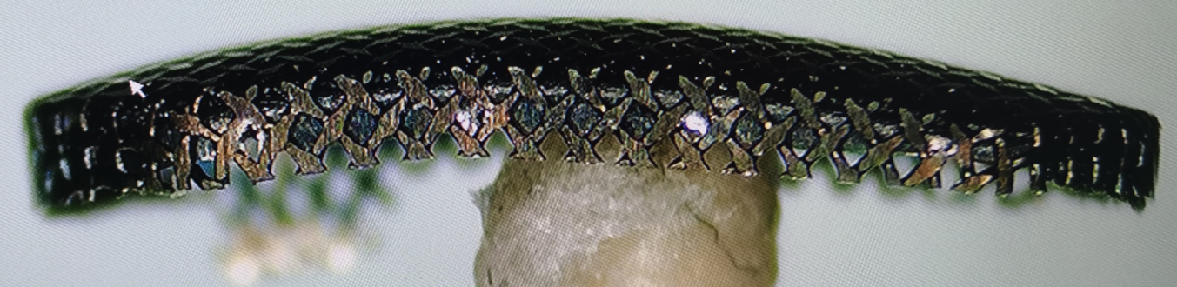
四、要求检测项目及判定标准：
连料点多切少切
（允收标准：内凹最大0.05mm，外凸最大0.05mm）
毛刺
（毛刺管控标准横向毛刺≤0.03mm，纵向毛刺≤0.05mm ）
变形NG
正常品OK
(上图)变形 （不允许变形）
(下图)正常品无变形OK

Slide 12
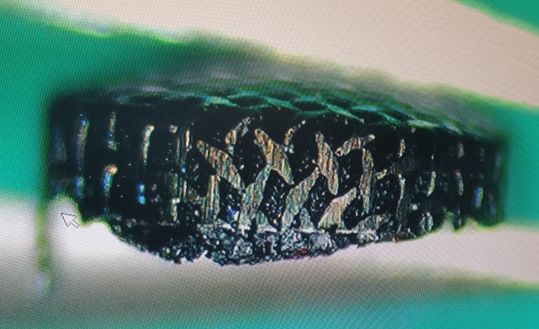
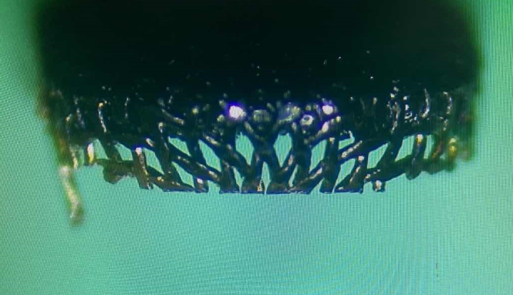
四、要求检测项目及判定标准：
0.39mm
布网超钢网
（布网不可超出钢网）
钢网和布网落差
（管控耳朵一端≤0.35mm，耳朵对面一端布网到R角下方≥0.2mm为OK，落差不管控）

Slide 13
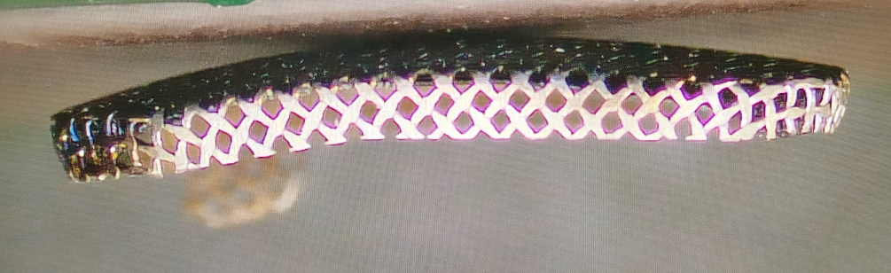
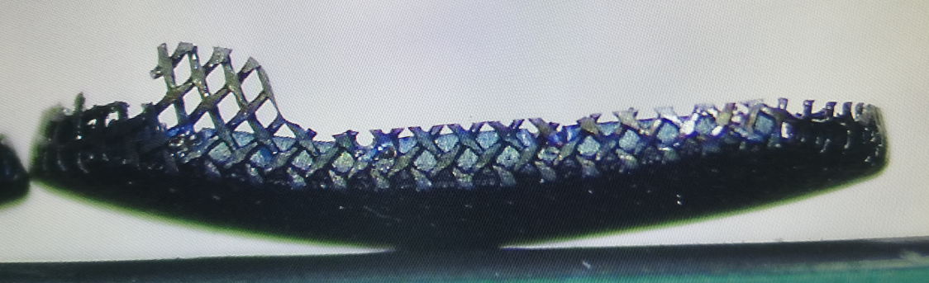
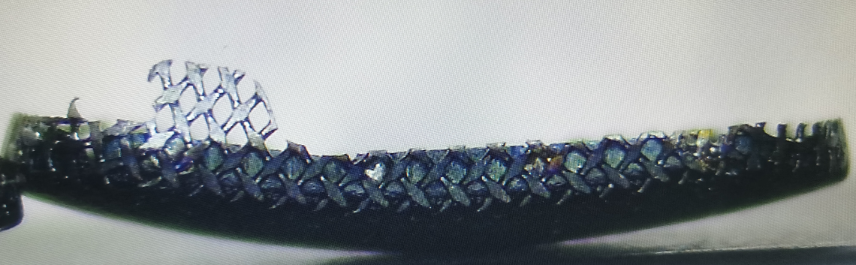
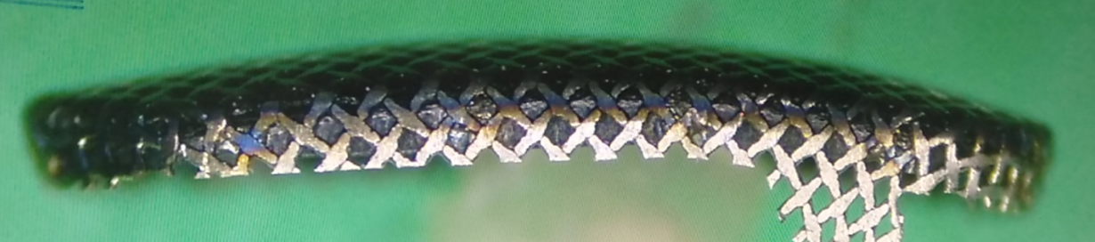
四、要求检测项目及判定标准：
PVD宽度＞0.1mmOK
（上图）耳朵PVD溢镀NG
（下图）耳朵PVD OK
（判定标准：无PVD区域≥0.2mm OK）
（上图）PVD偏位（漏镀）NG
（下图）PVD偏位（漏镀）OK
（判定标准：产品R角以下PVD宽度＞0.1mm为OK）

Slide 14
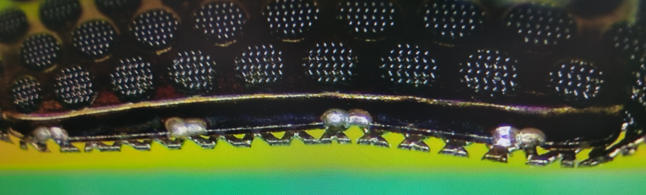
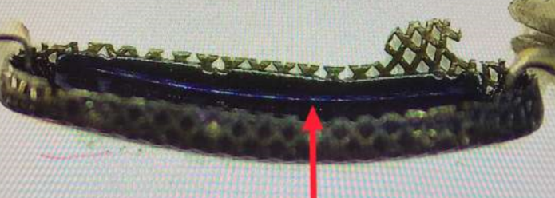
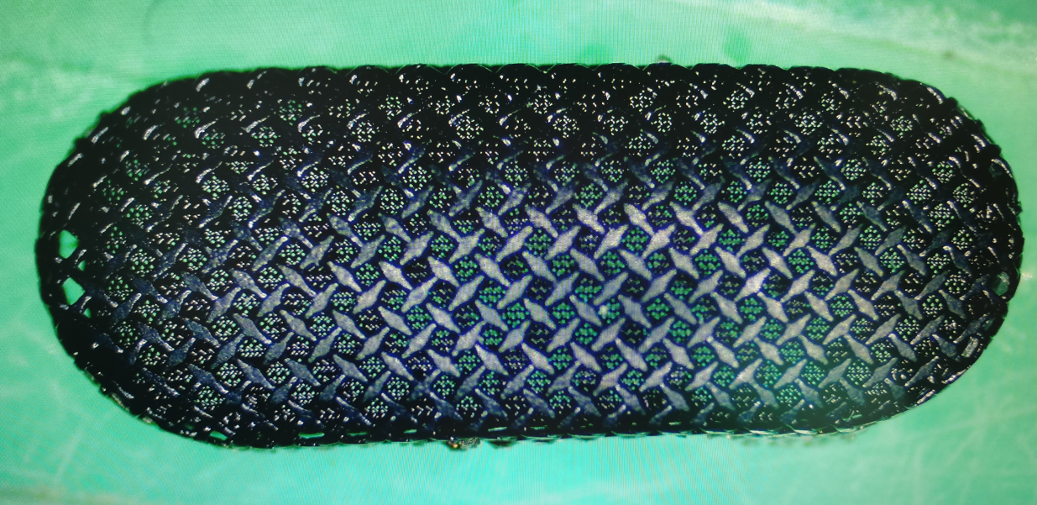
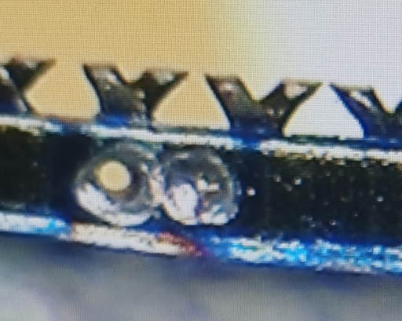
四、要求检测项目及判定标准：
正常品单边四处焊接位置共8焊点
（每个产品两侧共八处焊接位置，每个焊接位置2个焊点，共16个焊点）
漏焊点
（漏焊点不允许）
焊渣
（不易脱落焊渣允收标准：≤0.03mm）
焊接穿孔
（焊接穿孔单边最多允许一处）

Slide 15
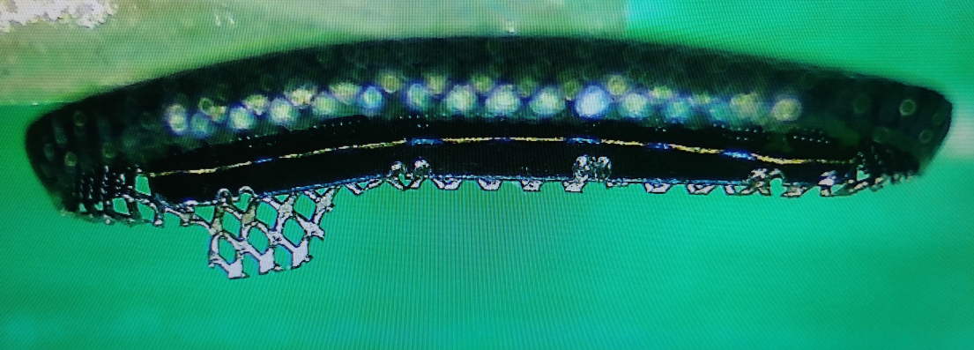
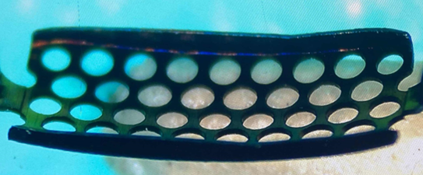
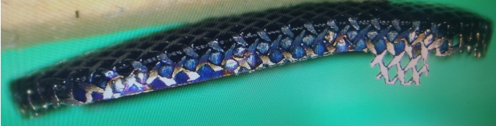
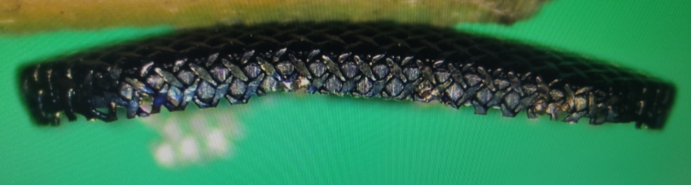
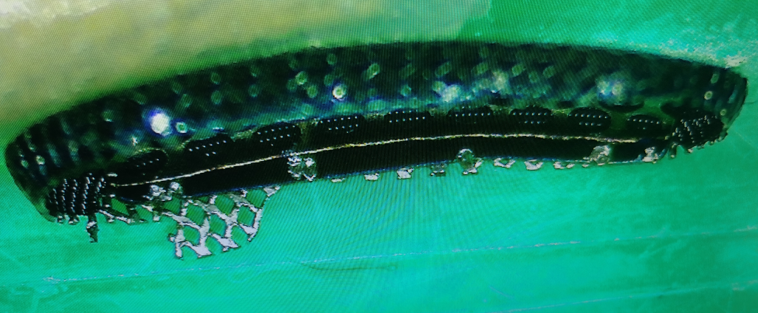
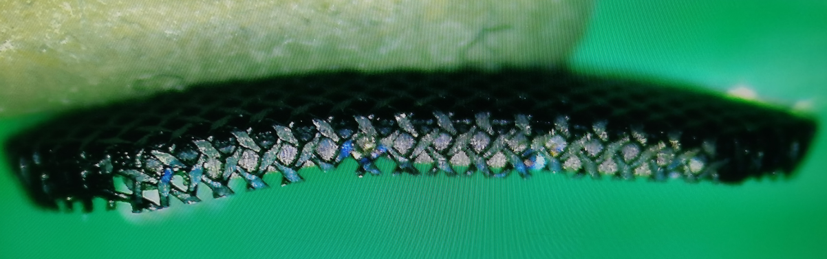
四、要求检测项目及判定标准：
(上图)支架超钢网NG
(下图)支架未超钢网OK
（上图）支架方向正常品OK
支架短直边在耳朵一端
(右图) 支架反向NG
支架短直边未在耳朵一端
支架与钢网落差
（标准：落差≤0.2mm OK）

Slide 16
五、AOI相关要求：
1、设备精度要求：
（1）静态重复精度：＜0.005；
（2）动态重复精度：＜0.010；
（3） Correlation要求：offset%＜20%；
2、C/T要求：0.8s/PCS（4.5K/H）；
3、漏检率：≤0.5%；
4、过杀率：≤1.0%；
5、检出不良需有分类挑出（良品，不良品）动作。
六、注意事项：
1、产品外弧面是A级面管控需求，需注意防刮花；
2、产品四周均需检验，产品转换或补数过程需考虑排除碰划伤风险。
3、产品是钢丝成形，比较容易变形，特别是小耳朵位置，有向内凹的尺寸要求，吸放料需注意避免磕碰导致变形；

Slide 17
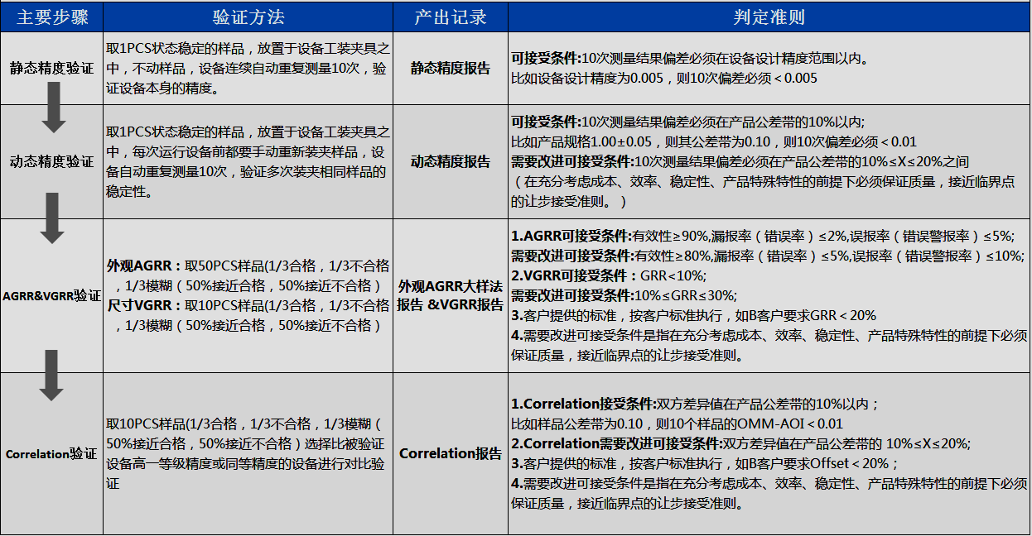
七、AOI验收流程：

Slide 18

Thank You

